Slide 1


Slide 2
AVANCE ORGANIZACIÓN DE
ARCHIVOS DE GESTIÓN

Slide 3
Centralización de archivos 80%
Personal Idóneo (Ley 1409 de 2010)
Espacios de almacenamiento adecuados
ACCIONES GESTION DOCUMENTAL
Capacitación al personal de la entidad

Slide 4
VICEPRESIDENCIA DE ESTRUCTURACIÓN
Inventario de archivo 85% - son 94 metros lineales de documentación- no incluye planos
Centralización y control de documentos
Normalización en la entrega de estudios
Documentos empacados y rotulados

Slide 5
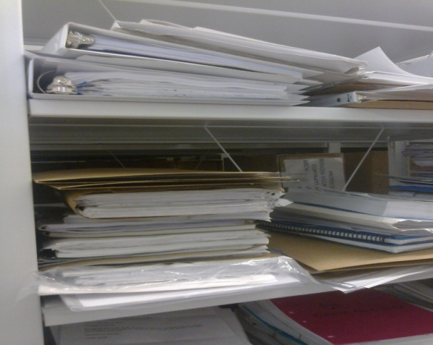
VICEPRESIDENCIA DE GESTIÓN
CONTRACTUAL Y VICEPRESIDENCIA EJECUTIVA
Inventario de archivo 90%
Centralización 100%
Mejora transferencias documentos generados en los Grupos aún varios pendientes
Nuevos contratos pendientes por falta de entregas del Grupo de Contratación.

Slide 6
VICEPRESIDENCIA DE GESTIÓN
CONTRACTUAL –GIT ESTRATEGIA CONTRACTUAL PERMISOS Y MODIFICACIONES
Inventario de archivo 69%
Centralización 100%
Pendiente transferencia documental faltan actas de finalización de obras en varios permisos
Requiere otra persona de apoyo por
Volumen documental alto

Slide 7
Entrega de archivos de la Aeronáutica Civil
-Se realizó hoja de control de 514 carpetas en 49 cajas del Aeropuerto de Cartagena
-4 personas asignadas para elaborar la hoja de control
Se suspendió la actividad por que los archivos no están organizados

Slide 8
VICEPRESIDENCIA DE PLANEACIÓN RIESGOS Y ENTORNO
Inventario de archivo 38%
Centralización y control de documentos
Normalización en la entrega de carpetas prediales
Documentos empacados no rotulados
Es necesario más apoyo al archivista asignado por parte de la VPRE

Slide 9
VICEPRESIDENCIA JURÍDICA
Grupo Defensa Judicial | Grupo Jurídico Predial | Grupos de Asesoría Jurídica | Grupo Contratación
Inventario 100% | Sin inventario | Lo que llega de proyectos (entrada) se archiva en cada contrato | No hay inventario
Centralización 0% | Centralización 0% | Conceptos clasificados -no están archivados | No hay entregas al archivo de CC ni CI
Transf. Sin legalizar |  | Asunto no describe el concepto | Archivo en condiciones no normalizadas
Documentos empacados y rotulados | Numeración de resoluciones repetida |  | Mediano Cumplimiento de la Acuerdo 05 de 2013 AGN
Espacio insuficiente

Slide 10
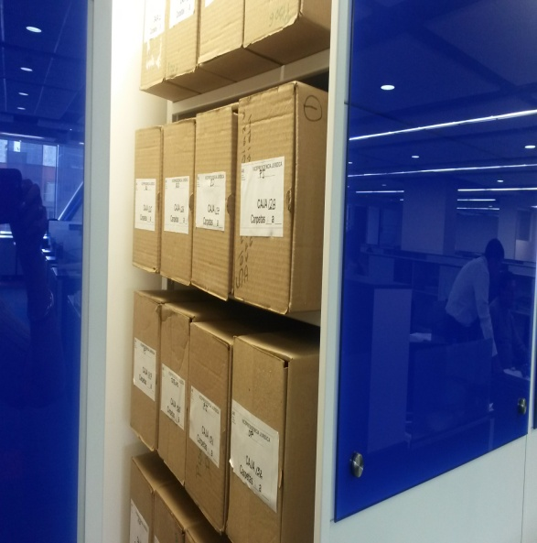
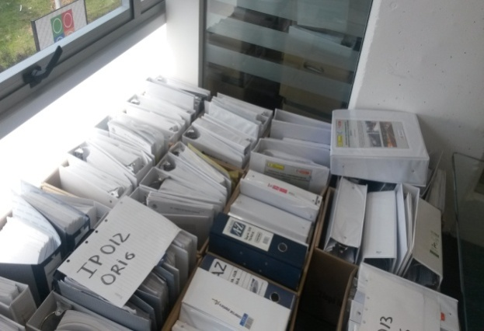
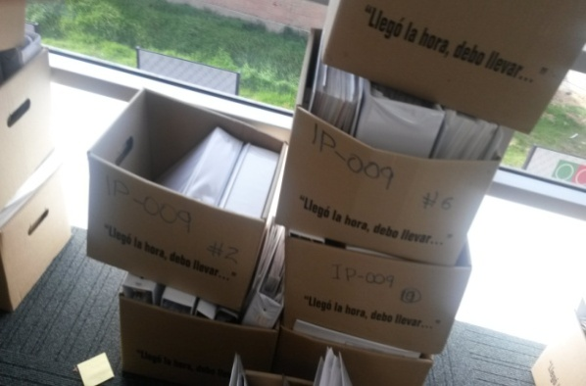
VICEPRESIDENCIA JURÍDICA
Defensa Judicial Contratación

Slide 11
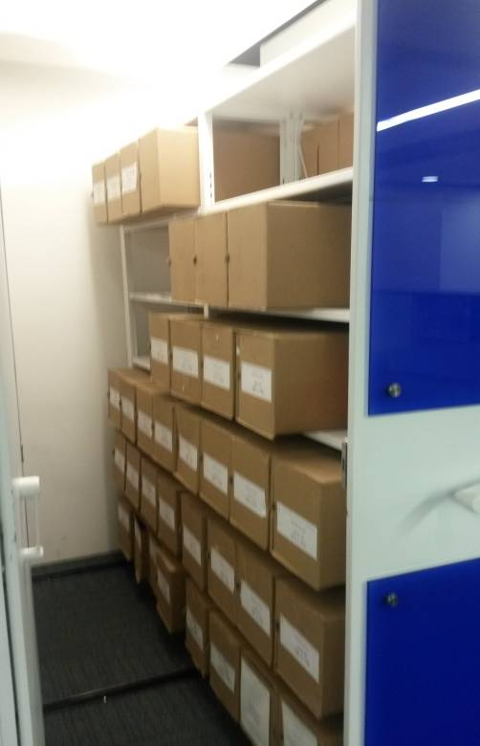
VICEPRESIDENCIA ADMINISTRATIVA Y FINANCIERA
Inventario de archivo 100%
Control archivo de contratos – hoja de control
Control numeración de contratos
Hoja de control Historias laborales
Se independizó el archivo Historias Laborales
Control de numeración de resoluciones

Slide 12
SISTEMA DE GESTIÓN DOCUMENTAL ORFEO
Radicación automática de correos electrónicos
No esta funcionando subir al sistema lo que llega en medios magnéticos
Desarrollar lo necesario para que los documentos puedan radicarse y firmarse digitalmente en formato pdf/a

Slide 13
TABLA DE RETENCION DOCUMENTAL
Avance 40% para la actualización
Recopilación actos administrativos
Análisis

